Slide 1
Διαχείριση Υδατικών Πόρων Υδατικά Διαμερίσματα Σχέδια Διαχείρισης Λεκανών
Εμμ. Ανδρεαδάκης
Μάρτιος 2021

Slide 2
Υδατικά Διαμερίσματα της Ελλάδας
EL01-Δυτικής Πελοποννήσου
EL02-Βόρειας Πελοποννήσου
EL03-Ανατολικής Πελοποννήσου
EL04-Δυτικής Στερεάς Αλλάδας
EL05-Ηπείρου
EL06-Αττικής
EL07-Ανατολικής Στερεάς Ελλάδας
EL08-Θεσσαλίας
EL09-Δυτικής Μακεδονίας
EL10-Κεντρικής Μακεδονίας
EL11-Ανατολικής Μακεδονίας
EL12-Θράκης
EL13-Κρήτης
EL14-Νήσων Αιγαίου

Slide 3
Υδατικά Διαμερίσματα της Ελλάδας Λεκάνες Απορροής-Αρμοδιότητες

Slide 4
Υδατικά Διαμερίσματα της Ελλάδας Λεκάνες Απορροής-Αρμοδιότητες

Slide 5
Υδατικά Διαμερίσματα της Ελλάδας Λεκάνες Απορροής-Αρμοδιότητες

Slide 6
ΥΔ με Διασυνοριακές Λεκάνες
Ηπείρου
Δυτικής Μακεδονίας
Κεντρικής Μακεδονίας
Ανατολικής Μακεδονίας
Θράκης

Slide 7
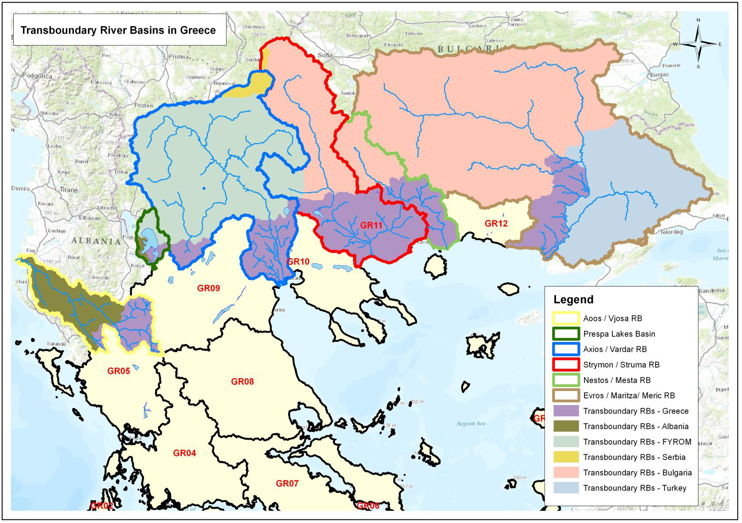
Διασυνοριακές Λεκάνες
Αώος
Πρέσπες
Αξιός
Στρυμόνας
Νέστος
Έβρος

